Slide 1
VESMÍRNÝ ZÁVOD
Jan Hrbáček

Slide 2
ČASOVÁ OSA
Americké prohlášení
Vostok 1
Apollo-Sojuz
1955
1957
1961
1969
1975
Sputnik 1
Apolo 11

Slide 3
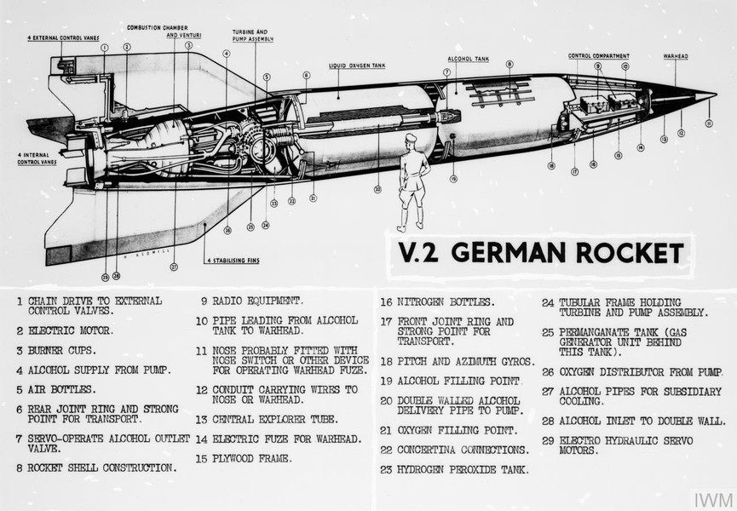
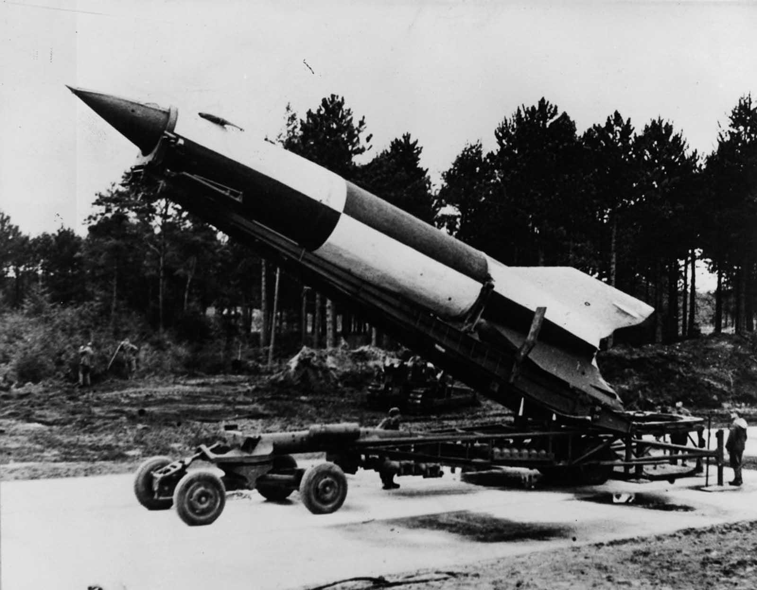
POČÁTKY

Slide 4
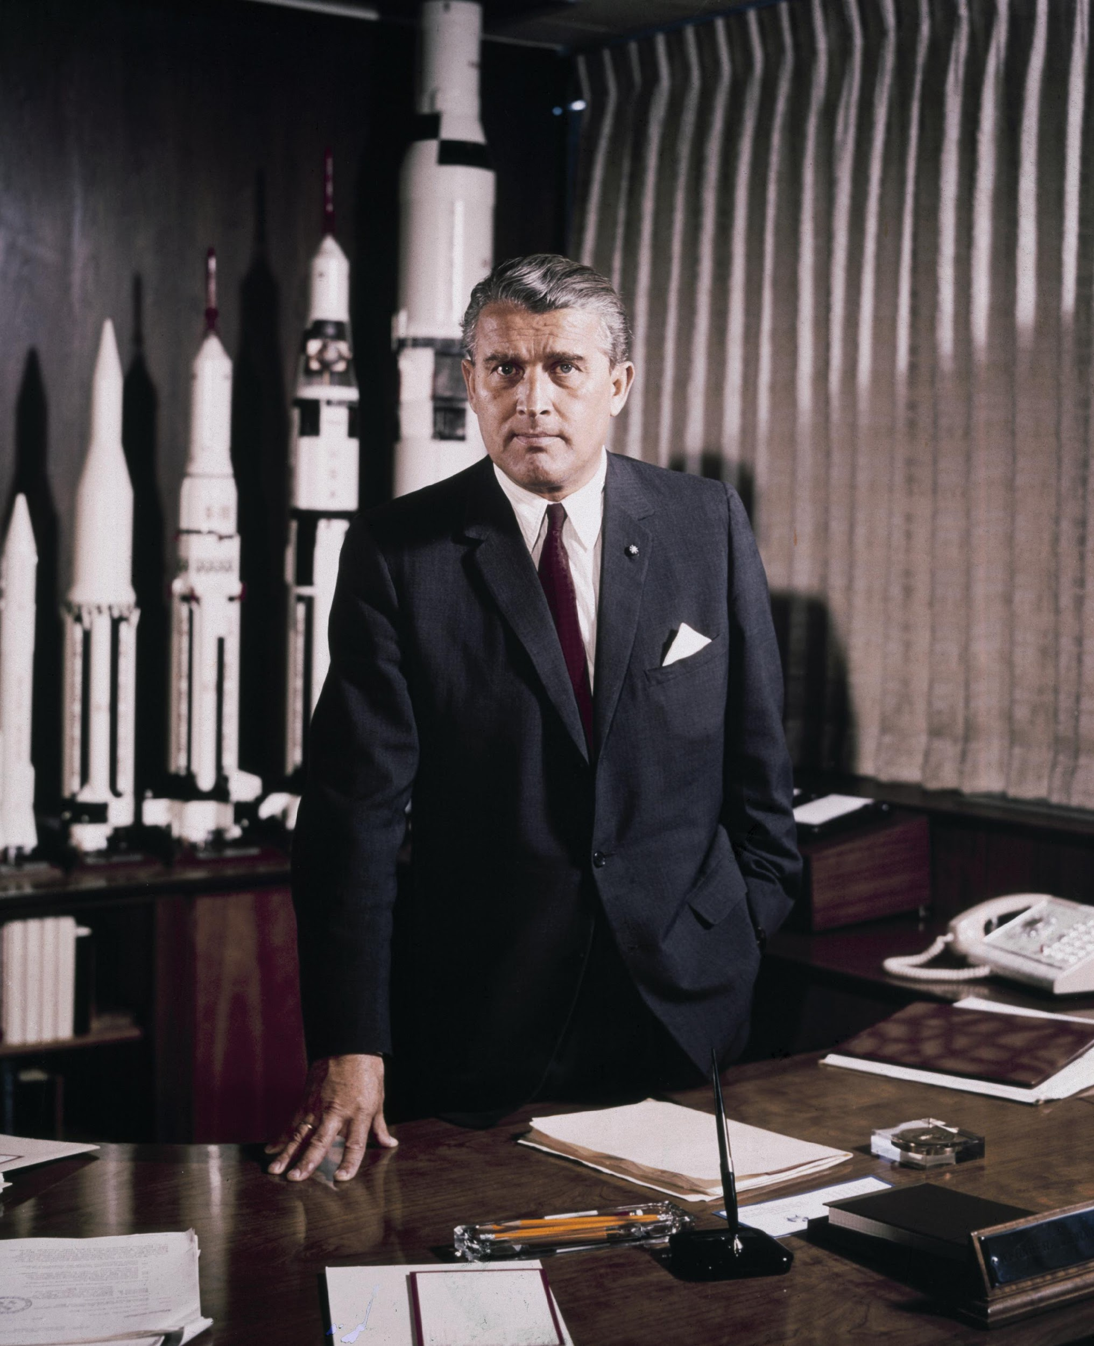
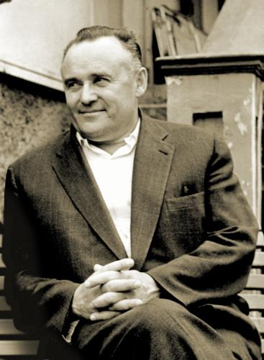
WERNHER VON BRAUN / SERGEJ KOROLJOV

Slide 5
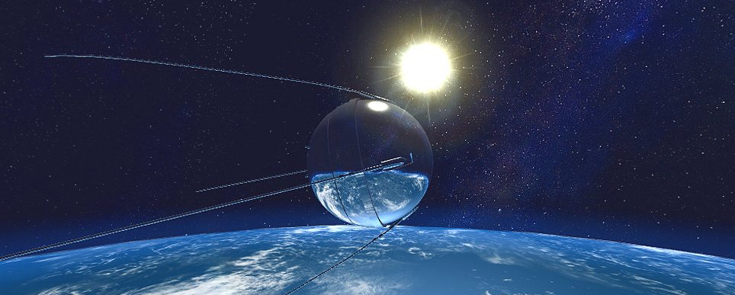
SPUTNIK 1 (1957)

Slide 6
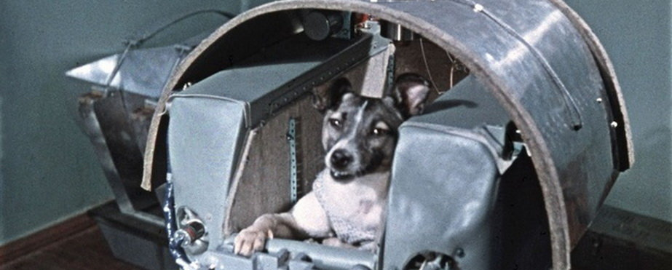
SPUTNIK II (1957)

Slide 7
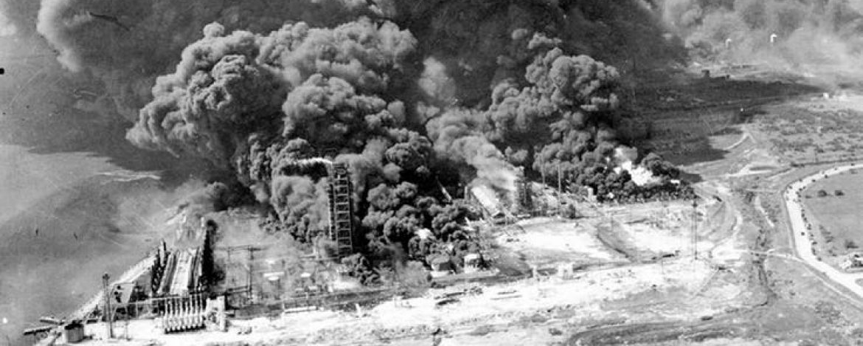
NEDĚLINOVA KATASTROFA (1960)

Slide 8
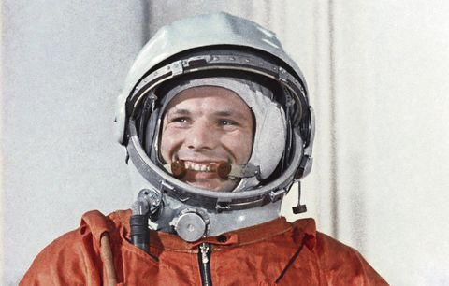
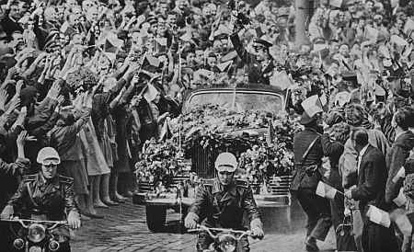
JURIJ GAGARIN (1961)

Slide 9
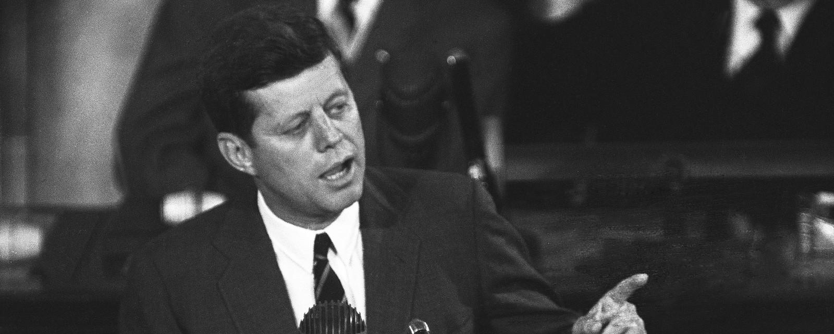
KENNEDYHO VÝZVA

Slide 10
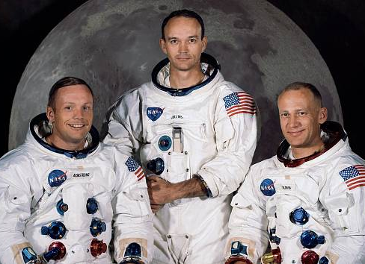
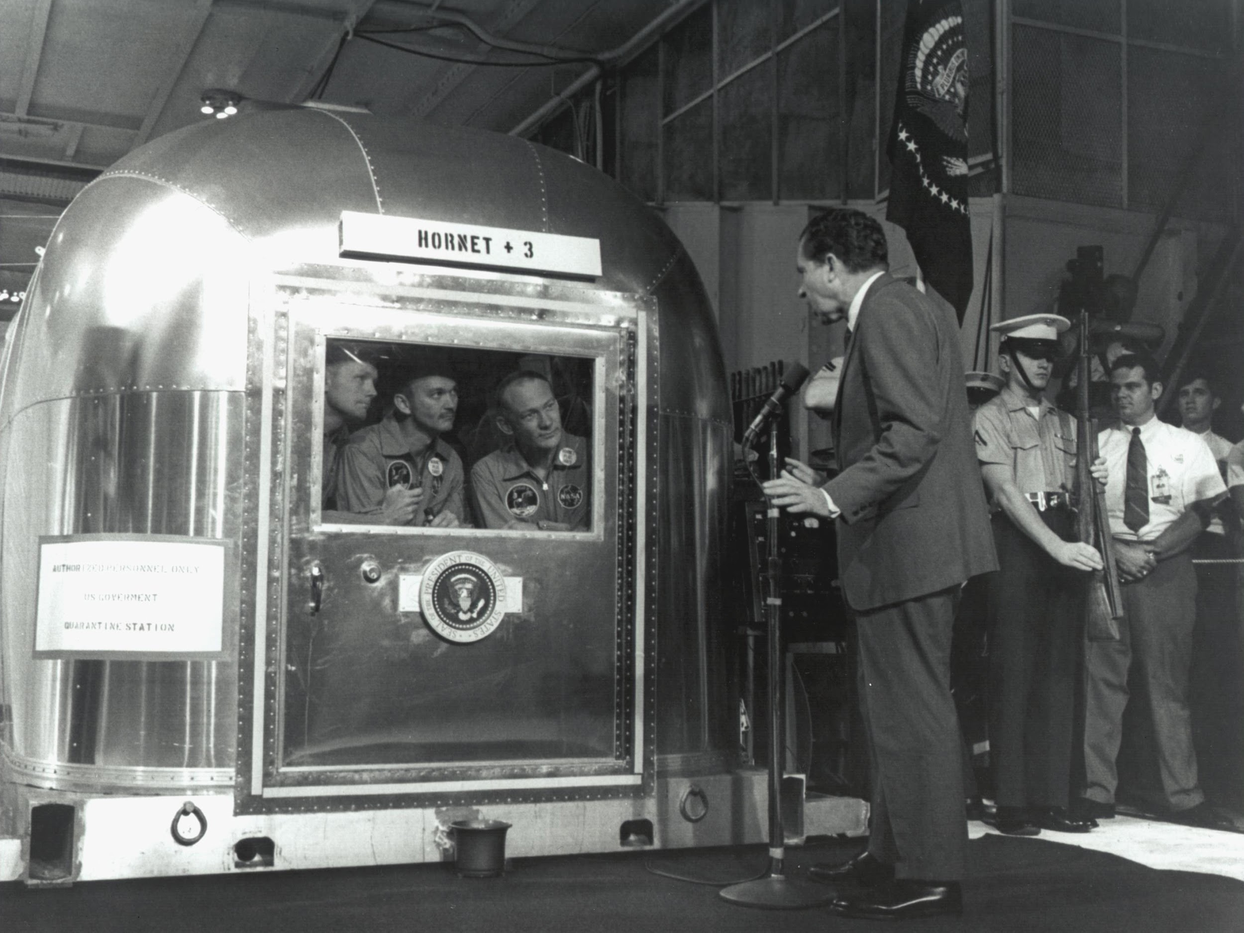
APOLO 11

Slide 11
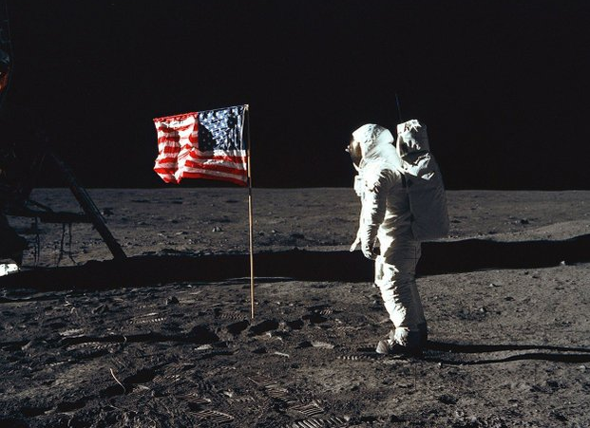
ZBYLÉ CESTY NA MĚSÍC

Slide 12
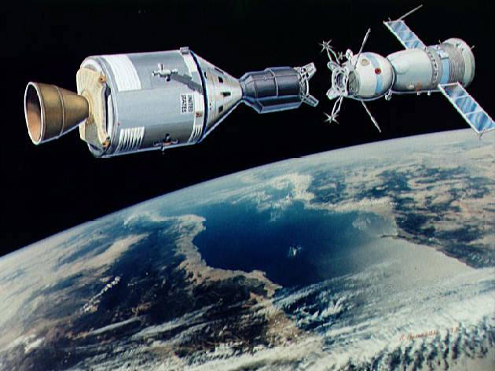
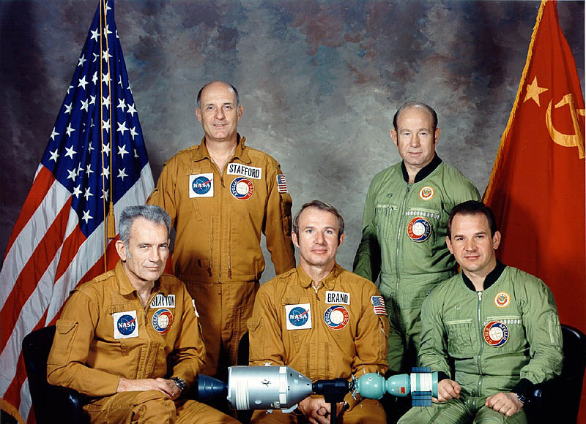
SOJUZ-APOLLO (1975)

Slide 13
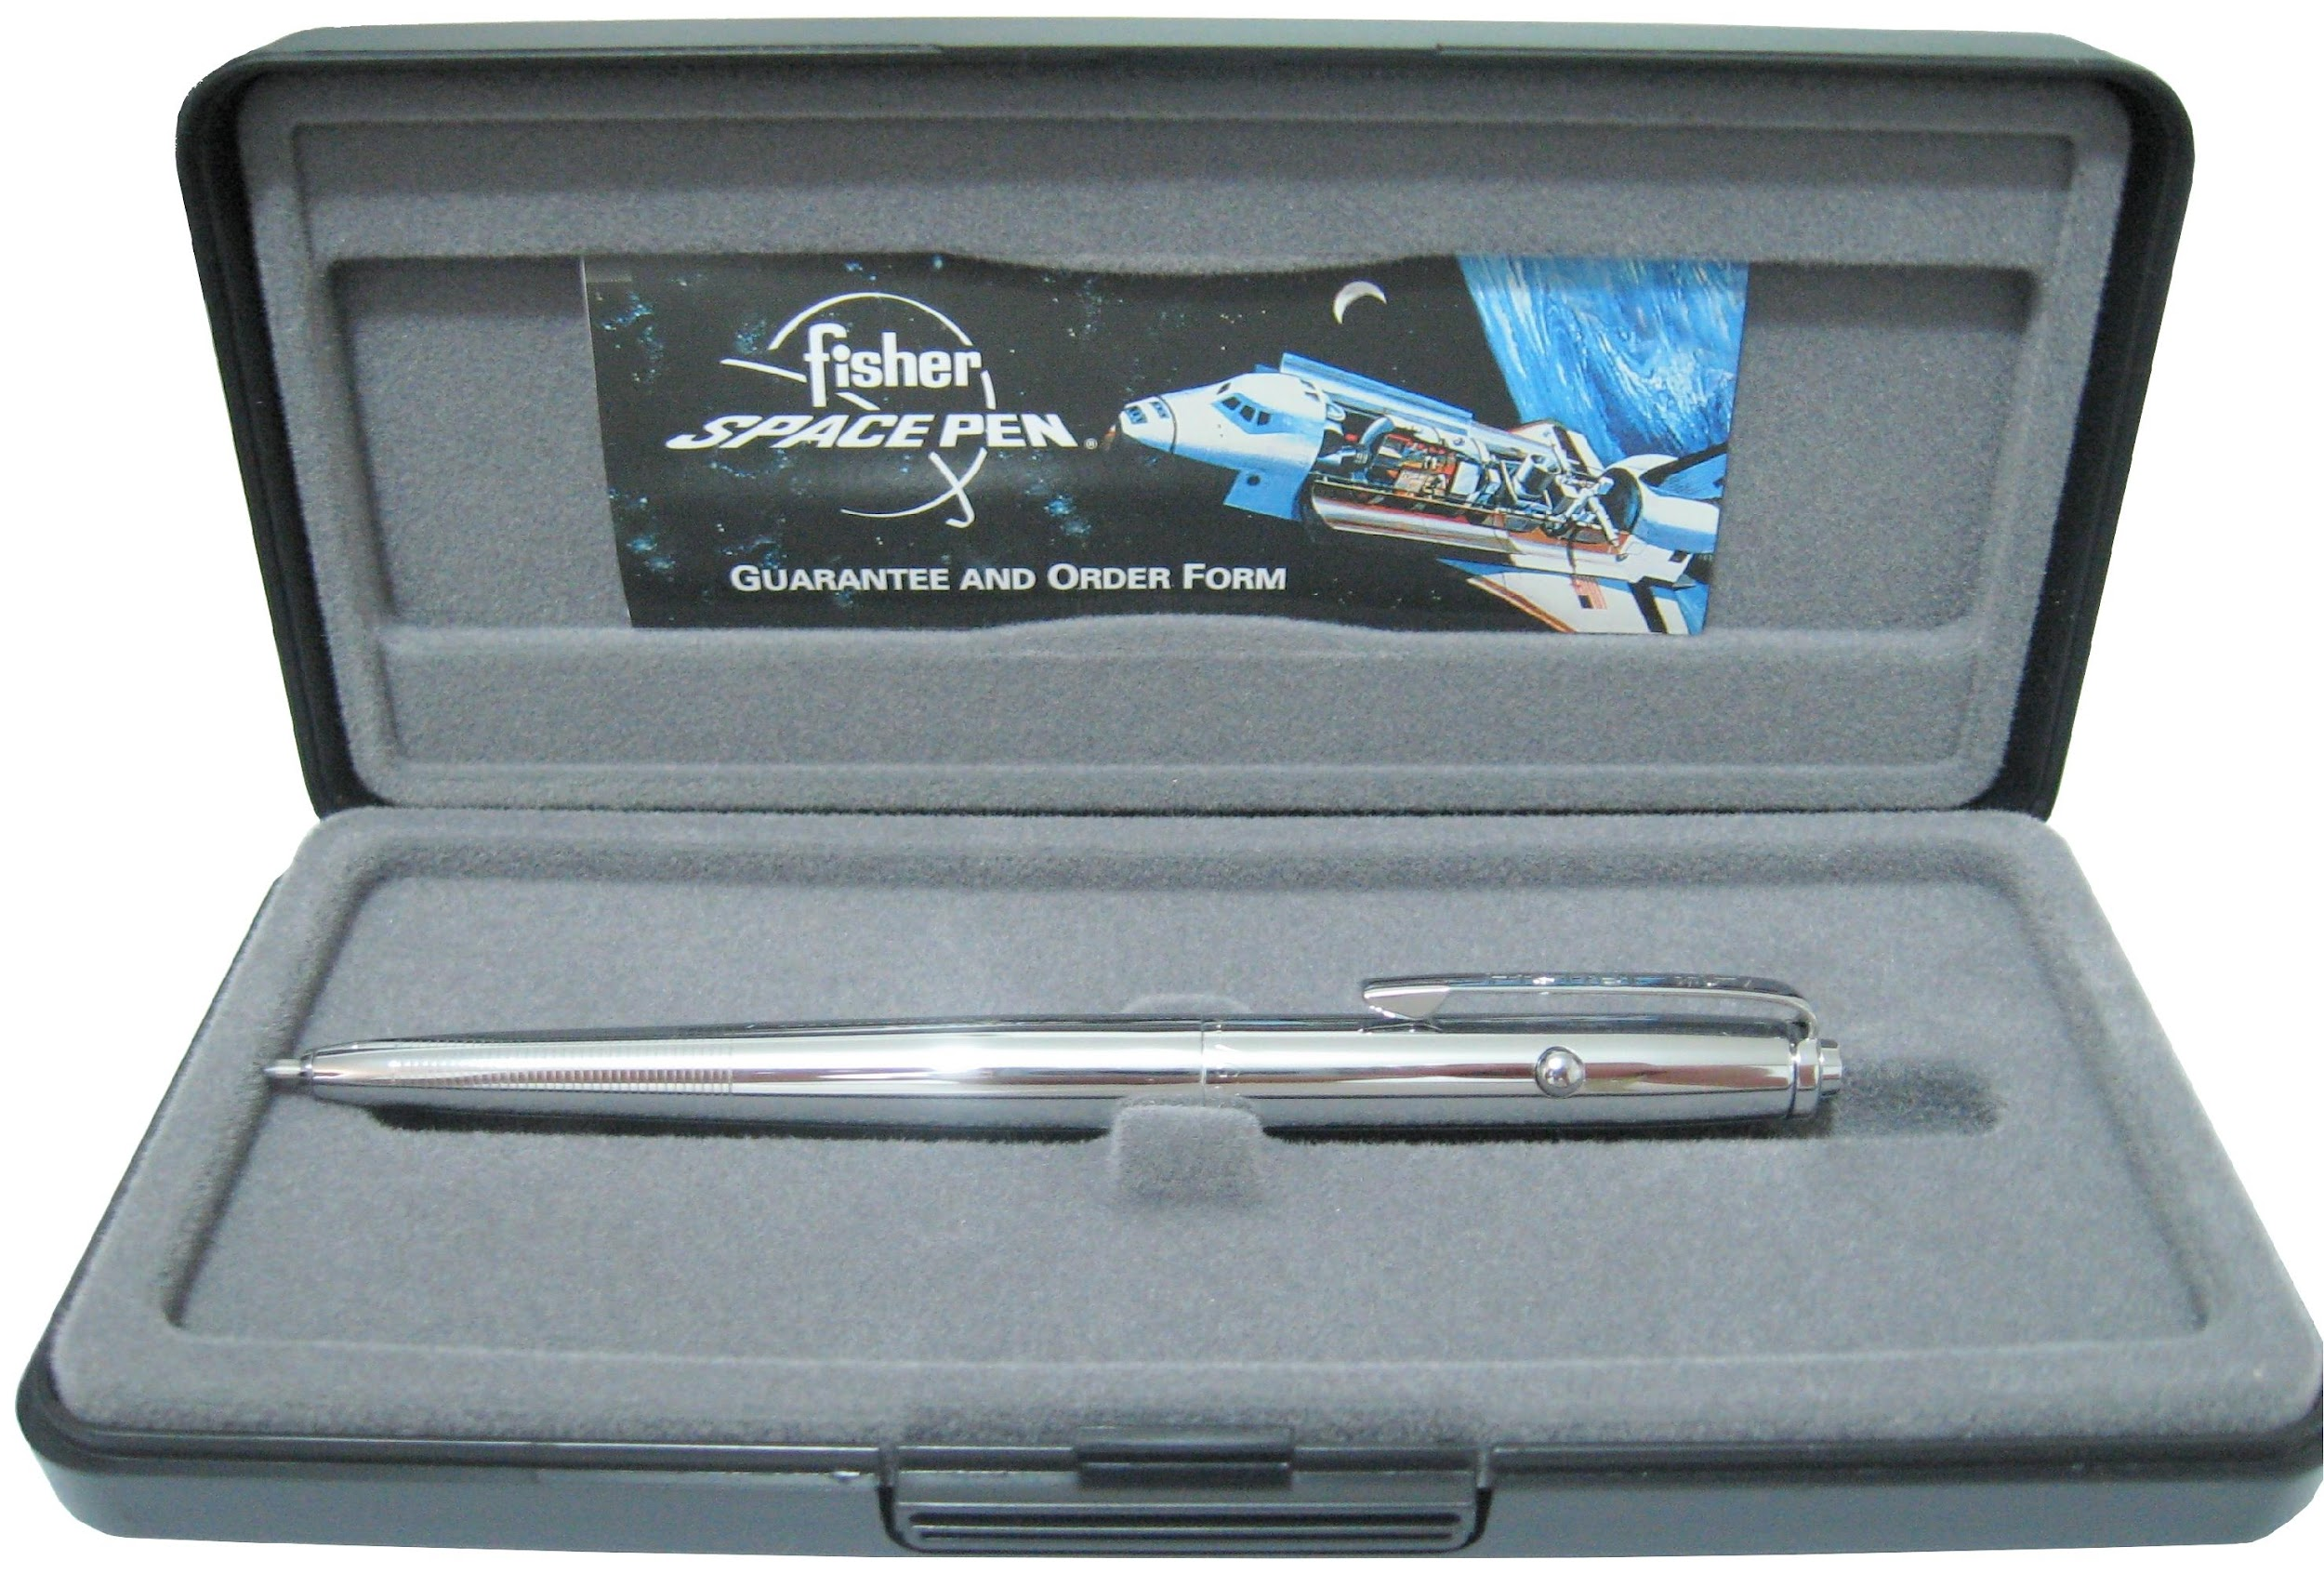
VYNÁLEZY
Polštář z paměťové pěny
Ochrana potravin před kontaminací
Tenisky s podrážkou absorbující nárazy
Meteorologické družice
Satelitní navigace
Miniaturní kamera
Skla chráňěna proti poškrábání

